Slide 1

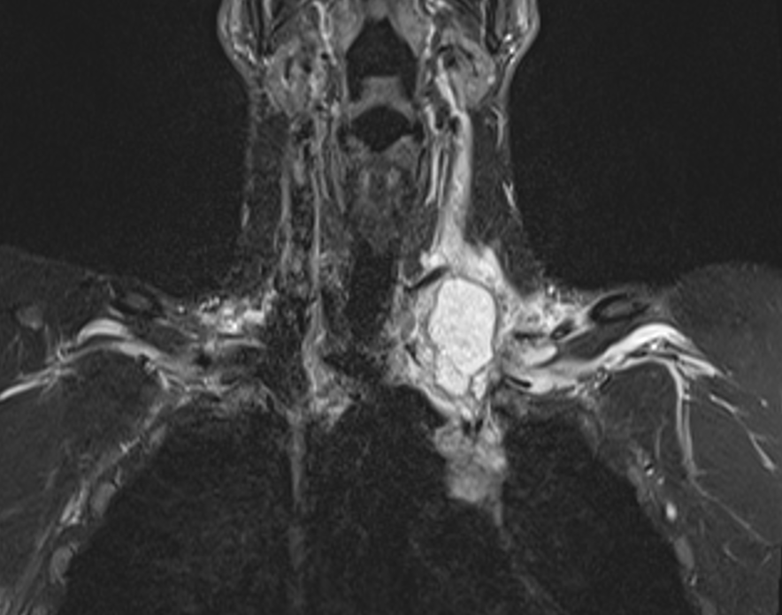
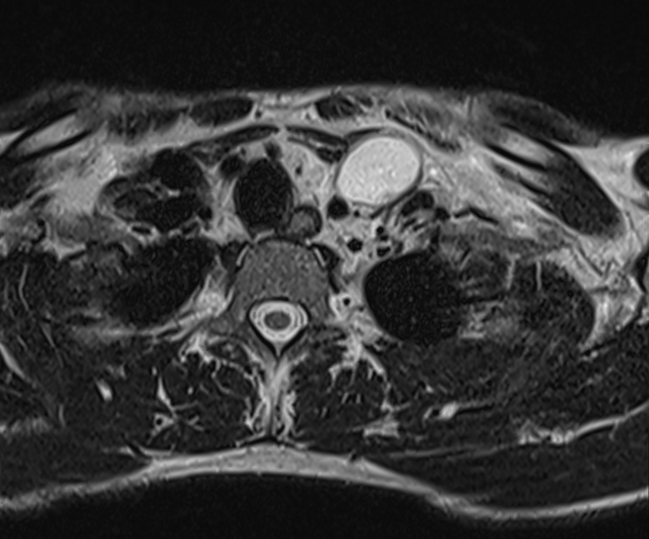
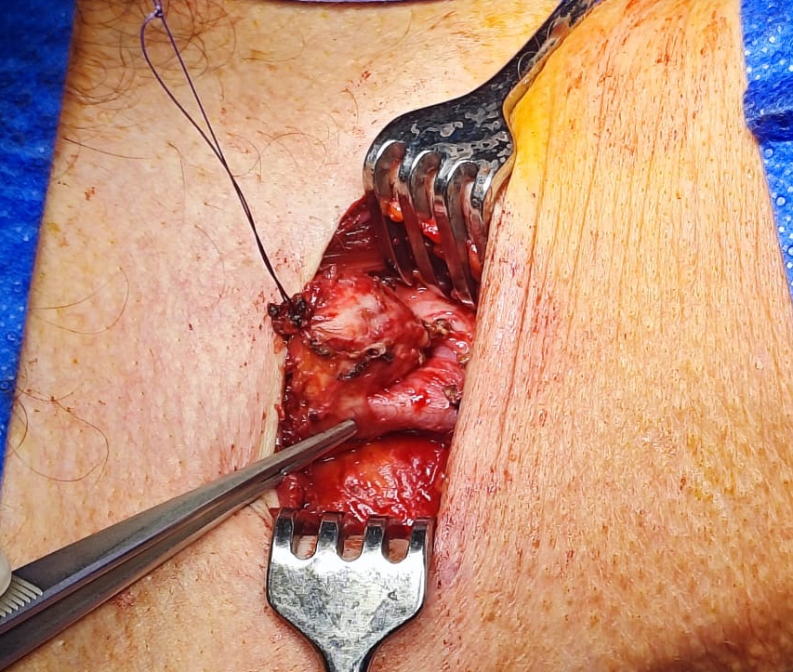
Sternotomie jako přístup pro chirurgickou resekci cysty ductus thoracicus
Semančík V. ¹, Betka J.¹, Betka J., Jr.¹, Kalfeřt D.¹, Lischke R.², Plzák J.¹
¹ Klinika otorinolaryngologie a chirurgie hlavy a krku 1.LF UK a FN v Motole
² III. chirurgická klinika 1.LF UK a FN Motol
Úvod
Cysty ductus thoracicus (CDT) jsou vzácné cystické útvary, které se vyskytují především v břišní a hrudní části ductus thoracicus, v krční části je jejich výskyt nejvzácnější.
CDT jsou benigní léze, které mohou způsobovat útlak okolních struktur projevující se bolestí, dysfagií či dušností, ale velká část pacientů je asymptomatická. Při růstové progresi hrozí riziko ruptury cysty se vznikem chylothoraxu.
Chirurgická resekce je v určitých případech preferovaná léčebná metoda CDT.
V této kazuistice prezentujeme nutnost využití sternotomie jako přístupu pro resekci cysty ductus thoracicus zasahující do předního mediastina.
Obrázek 1 a 2: MRI (T2) – cysta ductus thoracicus (červená šipka) vel. 30x51x28 mm, komprimovaná vena jugularis interna (žlutá šipka)
Prezentace případu
Pacient (46 let) přichází pro náhle vzniklou rezistenci supraklavikulárně vlevo, růst pozoruje 5 dní.
Jedinou sympomatologií je subjektivní pocit občasných parestezií v levé horní končetině.
Zevně na krku je supraklavikulárně vlevo hmatná elastická rezistence, palpačně nebolestivá, velikosti cca 3x3 cm, která kaudálně dosahuje až za hranici klavikuly.
Dle CT a MRI je přítomné cystoidní ložisko vel. 30x51x28 mm dorzálně pod distálním průběhem musculus sternocleidomastoideus (SCM) a klíční kostí vlevo, ventrálně od větvení velkých krčních cév. Útvar naléhá na vena jugularis interna (VJI) a v délce 3 cm ji utlačuje tak, že není patrná náplň kontrastní látkou. Z těchto zobrazovacích metod je největší podezření na zánětlivě změněnou laterální krční cystu.
Doplňujeme USG vyšetření s FNAB, při které aspirována mléčná tekutina bez buněčného detritu.
V cytobloku je pouze bílkovinný precipitát a lymfocyty, vyjádřeno podezření na lymfangiom či cystu ductus thoracicus.
Pacient indikován k chirurgické resekci cystického útvaru. Peroperačně je útvar v těsném kontaktu s VJI, od které se daří útvar vypreparovat ze 3/4, kaudálně ovšem zabíhá až za klavikulu, kde z krčního přístupu již nelze pokračovat v bezpečné preparaci.
Ve spolupráci s hrudními chirurgy následně provádímě mediální sternotomii (po přerušení úponu SCM), elevaci klavikuly a exstirpaci zbytku cysty lehce pod úrovní vena brachiocephalica. Podvázána přívodná céva a spojka k thymu. Klavikula je poté reponována zpět a suturována jedním drátěným stehem.
Při histologickém vyšetření je potvrzena pseudocystická dutina bez epitelové či endotelové výstelky. Stěna je tvořena vazivem s nepravidelnou kulatobuněčnou celulizací. Vyšetření odpovídá diagnóze cysty ductus thoracicus.
Obrázek 3: Fotografie operační rány nad klíční kostí vlevo. Pinzeta ukazuje vena jugularis interna, ventrálně v těsném kontaktu cysta ductus thoracicus (v závěsu)
Diskuze
Patogeneze CDT je nejasná, některé teorie uvádějí jako možnou příčinu vzniku předchozí trauma, obstrukci ductus thoracicus, vrozené oslabení jeho stěny, degenerativní změny způsobené zánětem, aterosklerotické postižení či iatrogenně po chirurgickém zákroku.
Existují různé postupy v terapii, které závisejí na symptomatologii pacienta, velikosti léze a riziku ruptury cysty. Ke konzervativnímu postupu patří observace, nízkotučná dieta, opakované aspirace, zevní komprese, sklerotizace či embolizace.
Preferovanou metodou je chirurgická resekce. Ta s sebou nese rizika jako lymfokélu, chylothorax, pneumothorax a jiné poškození okolních struktur. Novější metodou je side-to-side anastomóza mezi CDT a VJI.
V našem případě bylo využití sternotomie jedinou možností pro bezpečné odstranění celé CDT. Výkon byl bez komplikací a pacient byl 3. pooperační den propuštěn bez obtíží.
Závěr
Cysta ductus thoracicus je vzácná diagnóza, na kterou je ovšem nutné myslet v široké diferenciální diagnostice rezistencí na krku, především vlevo. Pokud je indikována chirurgická resekce a cysta zasahuje pod úroveň klavikuly do hrudníku, je vhodné uvažovat o mezioborové spolupráci s hrudními chirurgy a alternativním přístupu, jakým je například mediální sternotomie. Včasná diagnostika a léčba je zásadní pro zamezení vzniku komplikací spojených s růstovou progresí cysty, rupturou, či propagací do hrudníku s následnou nutností provedení sternotomie jako chirurgického přístupu pro bezpečné odstranění celé cysty.
.
Zdroje
1. Abelardo, E., Shastri, P., & Prabhu, V. (2020). Variations in the Management of Cervical Thoracic Duct Cyst. Biomedicine Hub, 5(2), 1–8. https://doi.org/10.1159/000507275
2. Brauchle, R. W., Risin, S. A., Ghorbani, R. P., & Pereira, K. D. (2003). Cervical Thoracic Duct Cysts A Case Report and Review of the Literature. http://archotol.jamanetwork.com/

